Slide 1
Welkom​ Ouderavond M4​
Dinsdag 24 september 2024​
Inloop 19.15u​
Aanvang 19.30u​

Slide 2
Decanaat​
​
• Oriënteren mbo-scholen​ - open dagen (volgende sheet)
• Leerlingbezoekdag 21 + 22 november​
• Qompas ​
• LOB-avond overstappers havo-4 10 februari​ 2025
• Overstap havo -> profiel- en pakketkeuze havo-4 ​
• SVOL 14 maart (als de leerling nog geen keuze heeft gemaakt)​
• Overstap mbo -> vervolgopleidingen (verplichte inschrijving voor 31 maart) ​
• Sommige opleidingen eind december / begin januari​ (o.a. sport / defensie / creatieve
opleidingen, zoals HMC, Mediacollege)
• Gesprekken over vervolgopleiding: mentor -> decaan

Slide 3
Kalender open dagen mbo-scholen
Talland College
Woensdag 4 december 16:00 uur - 20:00 uur
Donderdag 13 februari 16:00 uur - 20:00 uur
Vonk NH
Dinsdag 26 november 16:00 uur - 20:00 uur
Dinsdag 11 februari 16:00 uur - 20:00 uur
Informatiemarkt
Vrijdag 28 maart 16:00 uur – 18:00 uur
Mediacollege Amsterdam
Woensdag 13 november tijdstip nog onbekend
Woensdag 12 februari tijdstip nog onbekend
Donderdag 10 april tijdstip nog onbekend
Nova College
Maandag 2 december 18:00 uur – 21:00 uur
Woensdag 5 februari 18:00 uur – 21:00 uur
Dinsdag 25 maart 18:00 uur – 21:00 uur
Hout & Meubileringscollege
Zaterdag 9 november 10:00 uur – 14:00 uur
Vrijdag 24 januari 17:00 uur – 21:00 uur
Zaterdag 25 januari 10:00 uur – 14:00 uur
Zaterdag 22 maart 10:00 uur – 14:00 uur
Roc van Amsterdam
Donderdag 17 oktober 16:00 uur – 20:00 uur
Dinsdag 26 november 16:00 uur – 20:00 uur
Zaterdag 25 januari 10:00 uur – 14:00 uur
Amsterdam, Hoofddorp, Diemen en Amstelveen
Donderdag 13 mrt 16:00 uur – 19:00 uur
SVO Food
Heerhugowaard
Woensdag 20 november 16:00 uur – 20:00uur
Alkmaar
Woensdag 22 januari 16.00 uur – 20.00uur
Woensdag 12 maart 16.00 uur – 20.00uur

Slide 4
Belangrijke e-mailadressen
​
schoolleider: Ilona Hogenkamp i.hogenkamp@rsg-enkhuizen.nl
leerlaagcoördinator Joost Schoonen j.schoonen@rsg-enkhuizen.nl
mavodomein mavo@rsg-enkhuizen.nl
Mentoren:
• M4a/b – Ruth van de Nes (decaan) r.van.de.nes@rsg-enkhuizen.nl
• M4c – Tanja Visser t.visser@rsg-enkhuizen.nl
• M4d – John Stroomer j.stroomer@rsg-enkhuizen.nl​
• M4e – Ben Opdam b.opdam@rsg-enkhuizen.nl
• M4f – Lucas Rijnders l.rijnders@rsg-enkhuizen.nl

Slide 5
M4 op de RSG
Kort jaar, vanaf het begin van het jaar alert zijn
Zorgen dat je bijblijft met opdrachten etc.
Toetsweken
Weinig toetsen in vergelijking M3
Geen tot weinig so’tjes meer
Ook toetsen buiten de toetsweek (!) (bijv. 1 oktober wiskunde / BB Nederlands / idoom talen)
Wanneer ziek bij een schoolexamen, altijd een mail naar schoolleider mavo en het mavodomein (elke dag bij ziekteverzuim).

Slide 6
PTA
PTA: PROGRAMMA VAN TOETSING EN AFSLUITING
Leidend document: hier staan alle toetsen en opdrachten in voor M4
Ook informatie over herkansbaarheid van onderdelen, weging van de toetsen/opdrachten, inhoud etc.
PTA te vinden op de website: www.rsg-enkhuizen.nl/pta
LO: moet voldoende afgerond worden (bij blessure etc. verklaring naar het mavodomein)
Examencommissie: bij onregelmatigheden beslist de examencommissie. Zowel leerling als school kan zaken inbrengen

Slide 7
Magister
Rapport
Studieresultaten
Verzuim
Studiewijzer per vak
Planning, bronnen, antwoorden, etc.

Slide 8
FLEX-lessen
Naast de vaklessen ook een aantal FLEX-lessen
De leerling schrijft zichzelf in voor de FLEX-lessen
Doet de leerling dit niet, dan heeft de mentor de regie
Kan gebruikt worden voor extra uitleg, vragen of om het huiswerk af te maken

Slide 9
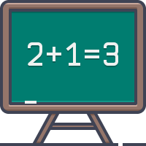
Rekenen
Sommige leerlingen volgen geen wiskunde
Deze leerlingen moeten volgens ons PTA drie rekentoetsen maken (5,5 of hoger). Zij volgen het eerste halfjaar rekenlessen.
Resultaat wordt vermeld op de cijferlijst bij het diploma.

Slide 10
Maatschappijleer
Laatste stuk t/m januari ‘25
7 januari M4 + H5 naar Den Haag
Eindcijfer telt mee op examenlijst -> 6,5 is een compensatiepunt
Geen examen in de Drecht

Slide 11
Profielwerkstuk
onderwerp / thema gelinkt aan een vak en/of profiel
gezamenlijke start met uitleg
groepswerk / zelfstandig
coach, maar initiatief ligt bij leerlingen
mogelijkheid om te werken in flex
voldoende / goed afronden

Slide 12
Wanneer ben je geslaagd?
K1 / LO / PWS / LOB afgerond (met voldoende)
Examenzaalgemiddelde 5,50+
Geen 3
Eén 4 + één 7
Twee keer 5 + één 7
Nederlands afgerond 5 of hoger
Wanneer ben ik geslaagd voor het vmbo-eindexamen? | Eindexamens voortgezet onderwijs | Rijksoverheid.nl

Slide 13
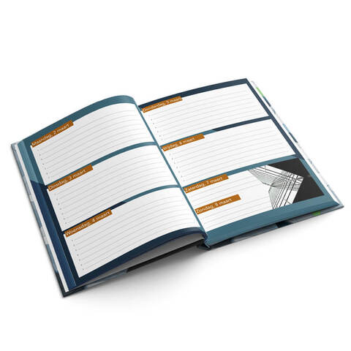
Belangrijke data in M4
Toetsweek 1: 6 t/m 12 november 2024
Leerlingbezoekdagen: 21 en 22 november 2024
Ouderspreekavond: 10 en 11 december 2024
Inschrijven voor specialistische mbo-opleidingen: voor (!) begin januari 2025
Toetsweek 2: 17 t/m 23 januari 2025
Toetsweek 3: 11 t/m 17 maart 2025
Inschrijven voor het mbo (algemeen): voor 31 maart 2025
Galabal: 18 april 2025
Start eindexamen: vrijdag 9 mei 2025
Bekendmaking normering tijdvak 1: donderdag 12 juni 2025
Diploma-uitreiking: donderdag 3 juli 2025
*voor meer data, bekijk de jaarplanning op de website!

Slide 14
Vragen? Mail de mentor!

